Slide 1
Проведение дистанционных психолого-педагогических консилиумов для семей детей с ментальными нарушениями, в т.ч. с РАС, на базе опыта работы “Сообщества семей слепоглухих”

Slide 2
Что ни делается, всё к лучшему

Slide 3
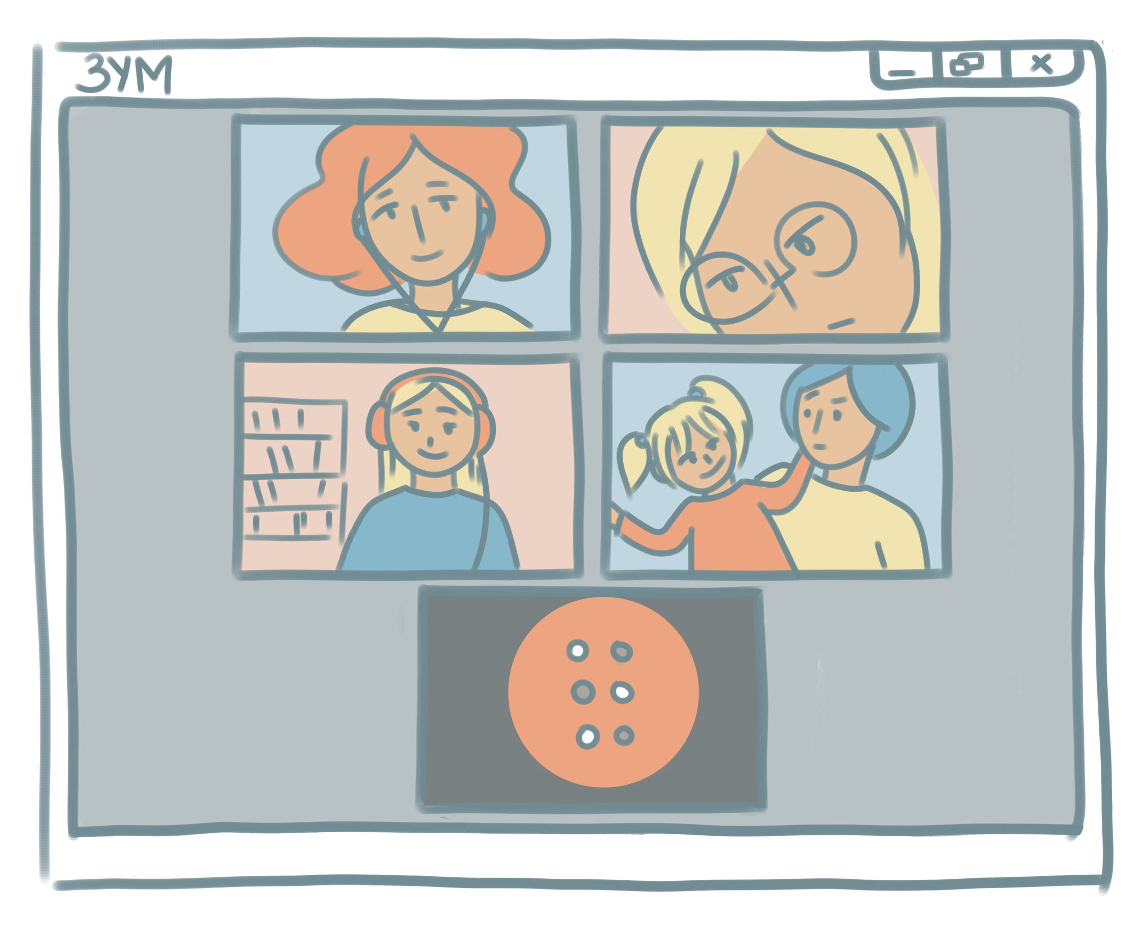
Перемены

Slide 4
Плюсы и минусы дистанционных диагностик
Невозможно пообщаться с ребенком вживую
Невозможно использовать многие диагностические материалы
Сложнее установить контакт с семьей
Семьи чувствуют поддержку
Мотивация родителей
Больший охват

Slide 5
Организация
Сбор информации
Проведение диагностики
Составление рекомендаций
Поддержание связи между семьей и специалистами

Slide 6
Сбор информации
Два документа:
анкета для родителей
список видео

Slide 7
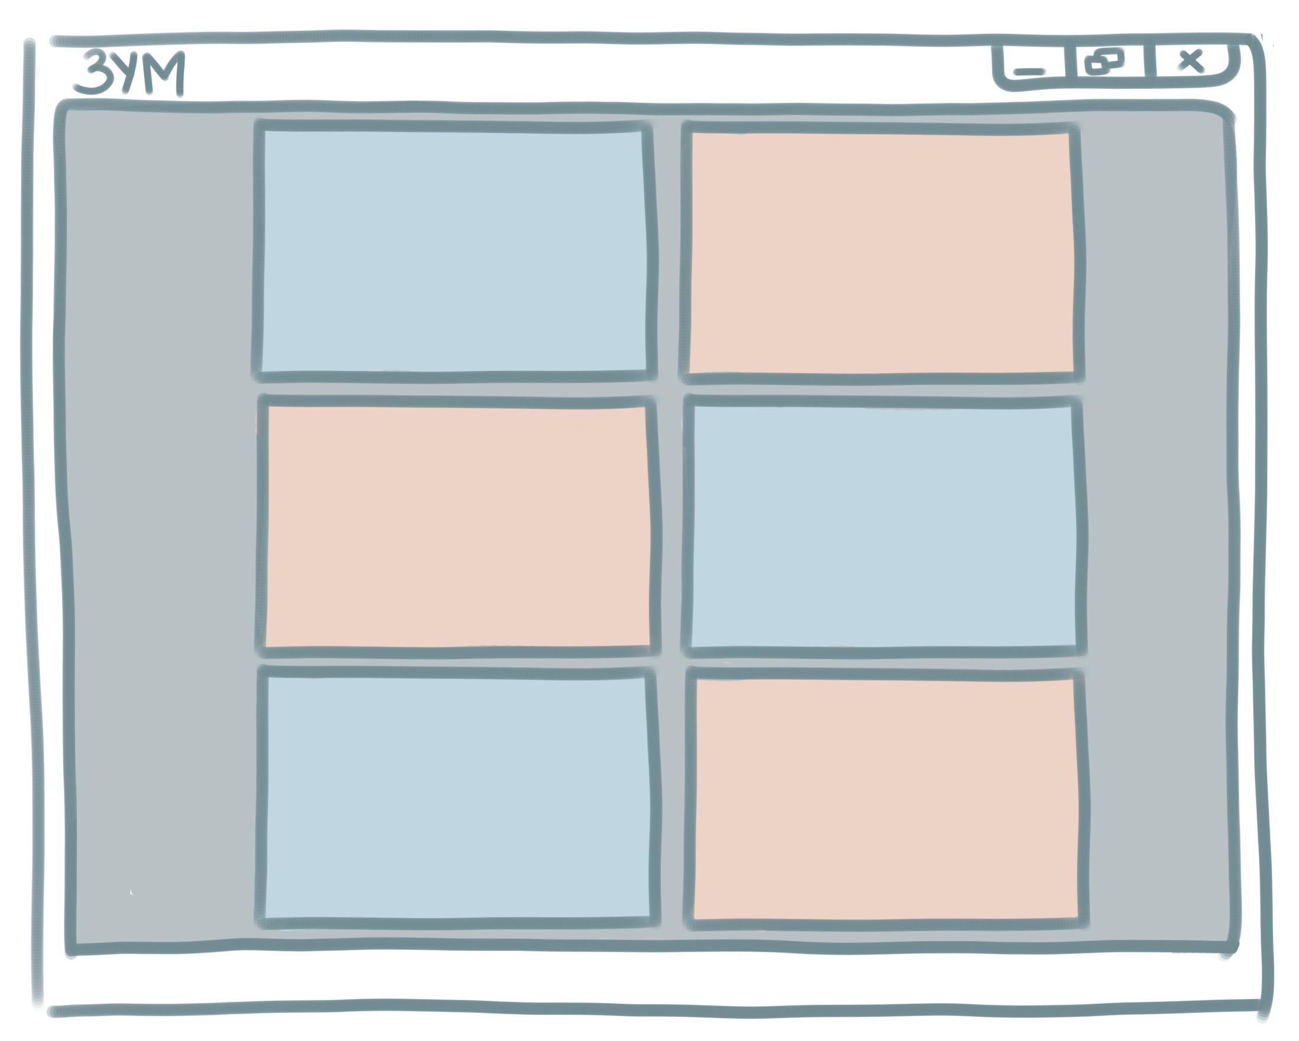
Проведение диагностики
Дефектолог
Психолог и логопед
Физический терапевт
Невролог
Координатор
Родитель

Slide 8
Рекомендации
Основные требования:
Простые и посильные для семьи
Когда это возможно, привязаны к режиму дня семьи и ребенка
Форматы рекомендаций:
Текстовый
Таблица упражнений
Трекер

Slide 9
Таблица упражнений
Инструментарий | Упражнение | Регулярность
Предметы: продукты питания кремы шампуни и т.д. Эфирные масла не использовать | «Цепочка запахов» Предлагать ребенку нюхать по 2-3 предмета подряд. Через несколько минут можно попросить ребенка назвать ароматы в том порядке, в котором они предъявлялись. | 1-2 раза в неделю

Slide 10
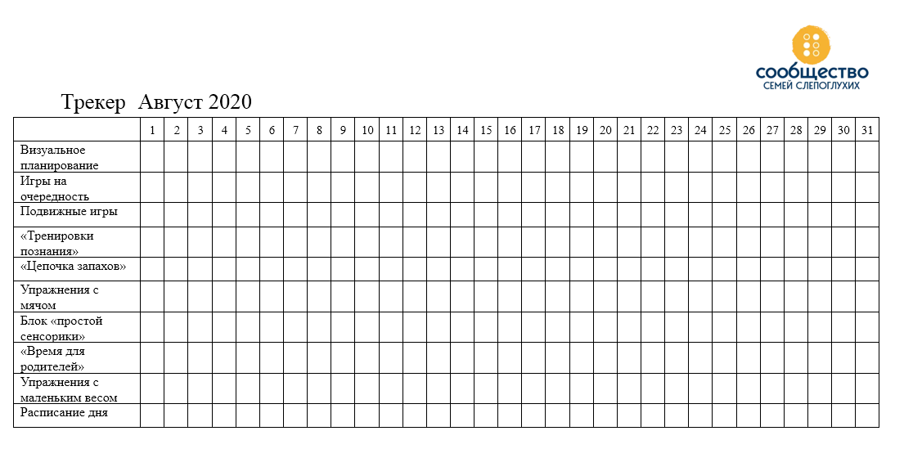
Трекер

Slide 11
После диагностики
Повторная диагностика через 3 месяца
Поддержка и консультирование в течение этих месяцев

Slide 12
Дальнейшее развитие проекта
Дистанционные диагностические советы как подготовка к Маминым школам.
Возможность помогать семьям со всей России.

